Slide 1
Roman Walaszkowski – Dyrektor Biura SSOM
ZINTEGROWANE INWESTYCJE TERYYTORIALNE
dla Szczecińskiego Obszaru Metropolitalnego
Szczecin 14 czerwca 2021r.

Slide 2
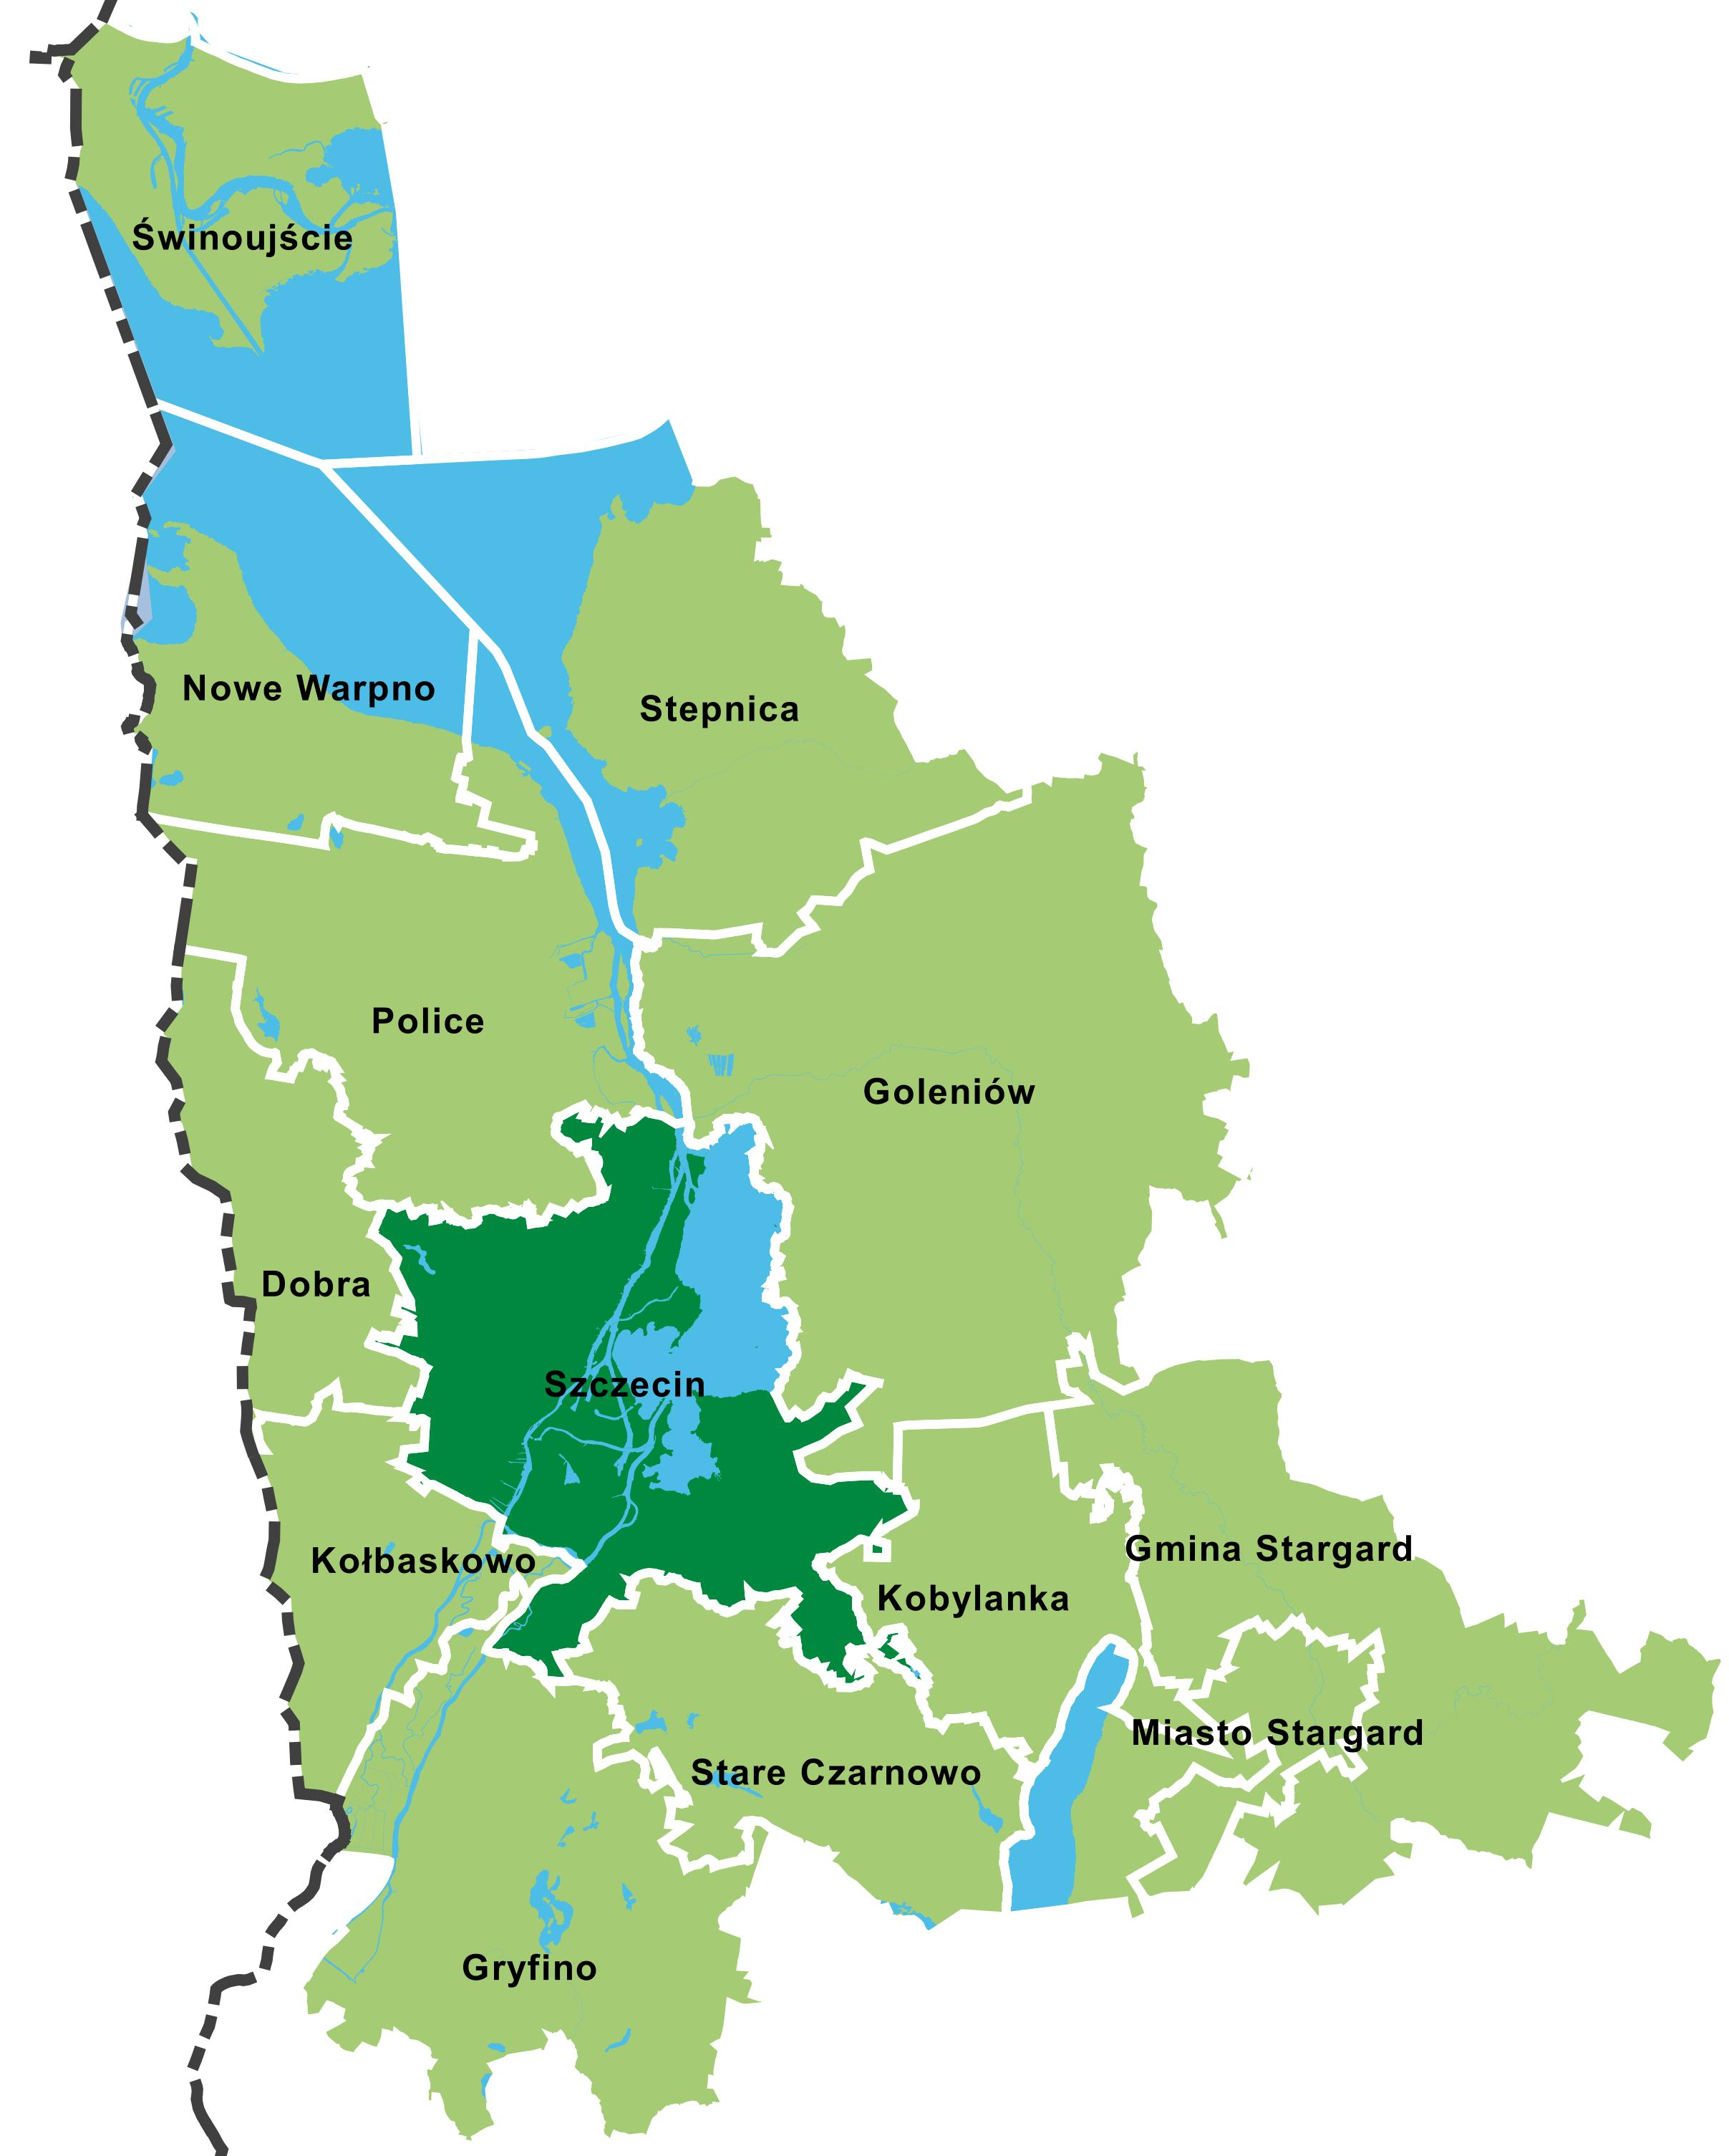
Stowarzyszenie Szczecińskiego Obszaru Metropolitalnego 2005 - 2021
15.04.2005
9 JST
04.09.2009
13 JST
2014
15 JST
Od 2015
Związek ZIT
Instytucja
Pośrednicząca
ZIT

Slide 3
Stowarzyszenie Szczecińskiego Obszaru Metropolitalnego 2005 - 2021
 | Liczba mieszkańców
Miasto Szczecin | 401 907
Miasto Stargard | 67 837
Miasto i Gmina Police | 41 288
Miasto Świnoujście | 40 888
Gmina i Miasto Goleniów | 36 088
Gmina i Miasto Gryfino | 31 827
Gmina Dobra (Szczecińska) | 19 096
Gmina Stargard | 13 752
Gmina Kołbaskowo | 13 436
Gmina i Miasto Stepnica | 4 883
Gmina Kobylanka | 5 714
Gmina Stare Czarnowo | 3 828
Gmina Nowe Warpno | 1 636
Razem w SOM | 687 367

Slide 4
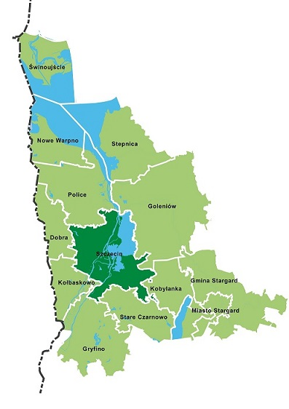
Szczeciński Obszar Metropolitalny
Dane statystyczne
Powierzchnia: 2 795 km²
12,21% powierzchni województwa
Ludność: 687 367 osób
40% ogółu mieszkańców województwa
Potencjał gospodarczy:
45,8% ogółu podmiotów gospodarczych województwa

Slide 5
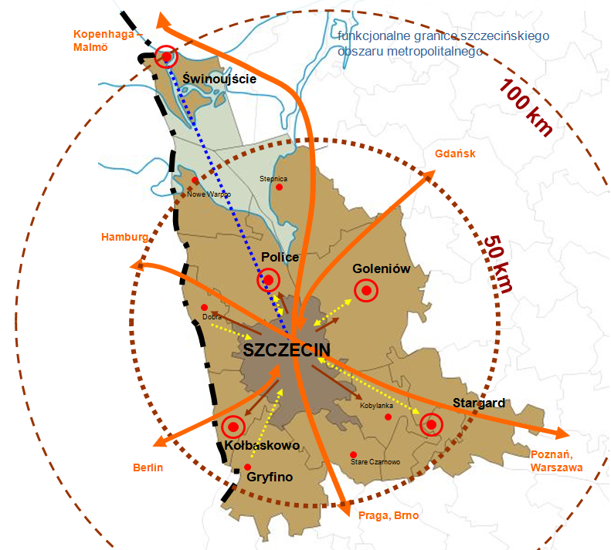
Powiązania funkcjonalno-przestrzenne szczecińskiego obszaru metropolitalnego /
główne kierunki powiązań funkcjonalnych ośrodka centralnego
wyspecjalizowane ośrodki miejskie
migracje związane z zamieszkiwaniem
migracje związane z pracą
wspólnota interesów gospodarczych
granica dojazdowej migracji mieszkańców w relacji praca – zamieszkiwanie
granica państwa
Notes:
W kontekście planowania strategicznego w SOM ważna jest – o ile nie najważniejsza- wspólnota interesów gospodarczych miasta Szczecina i Świnoujścia oraz całego otoczenia tych dwóch ośrodków miejskich.

Slide 6
Zintegrowane Inwestycje Terytorialne SOM
„PRZEKSZTAŁCENIE SZCZECIŃSKIEGO OBSZARU METROPOLITALNEGO W OBSZAR O DUŻYM I AKTYWNYM POTENCJALE WZROSTU, KTÓRY POZOSTAJE SPÓJNY WEWNĘTRZNIE I POWIĄZANY FUNKCJONALNIE, A TAKŻE ZAPEWNIA WSZYSTKIM MIESZKAŃCOM WYSOKĄ JAKOŚĆ ŻYCIA”
Zwiększanie integracji i współpracy na rzecz rozwiązywania wspólnych problemów
Promowanie partnerskiego modelu współpracy
Realizacja zintegrowanych projektów

Slide 7
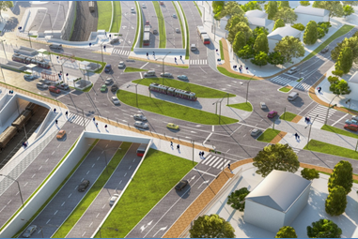
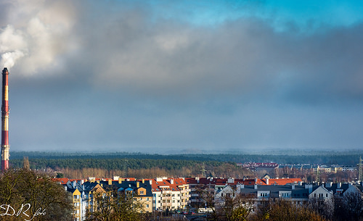
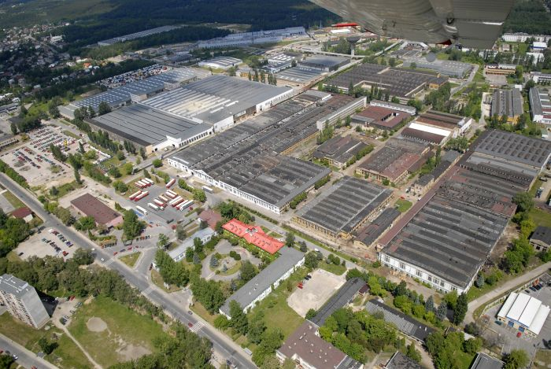
Strategia Zintegrowanych Inwestycji Terytorialnych SOM
Transport
Gospodarka
Edukacja
Gospodarka niskoemisyjna

Slide 8
Działania i projekty zrealizowane przez SSOM
Strategia Rozwoju Szczecińskiego Obszaru Metropolitalnego;
Koncepcja rozwoju Transgranicznego Regionu Metropolitalnego Szczecina;
Koncepcja rozwoju transportu publicznego w SOM;
Transgraniczna mapa szlaków rowerowych;
Folder Turystyczny SOM;
Atlas terenów inwestycyjnych;
Działania promocyjne – TTSR 2013.

Slide 9
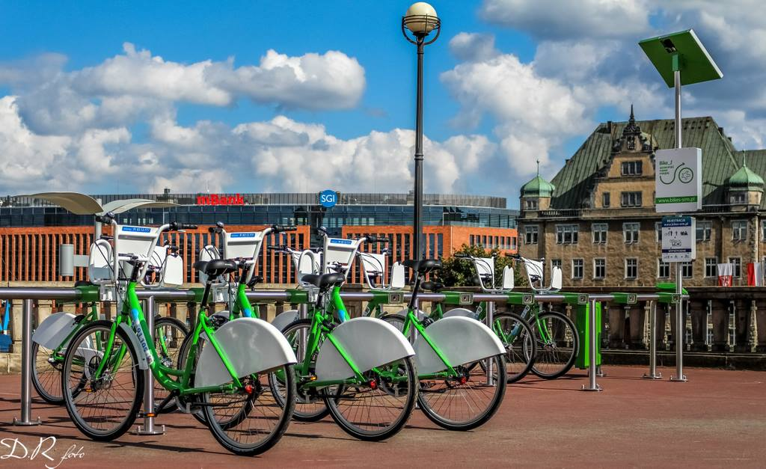
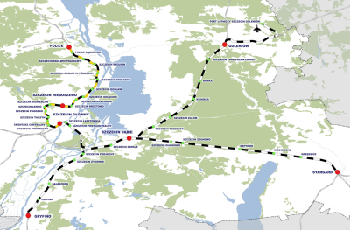
Działania i projekty zrealizowane przez SSOM
Zintegrowana Strategia Transportu Publicznego na obszarze SOM na lata 2014 – 2020;
Plan Gospodarki Niskoemisyjnej;
Koncepcja funkcjonalno – użytkowa systemu tras rowerowych;
Strategia Zintegrowanych Inwestycji Terytorialnych SOM;
Studium wykonalności Szczecińskiej Kolei Metropolitalnej;
Studium wykonalności dla projektu integracji taryfowej, organizacyjnej i biletowej w SOM;
Budowa Szczecińskiej Kolei Metropolitalnej z wykorzystaniem istniejących odcinków linii kolejowych nr 406, 273, 351

Slide 10
Aktualnie realizowane projekty wspólne z JST w SSOM
Realizacji Zintegrowanych Inwestycji Terytorialnych w SOM
Wdrażanie Planu Gospodarki Niskoemisyjnej dla SOM
Zintegrowany Plan Zrównoważonej Mobilości
Miejskiej dla SOM
Wdrażanie strategii rozwoju SOM
Transgraniczny Region Metropolitalny Szczecina
Szczecińska Kolej Metropolitalna
Program rozwoju ścieżek rowerowych w gminach SOM

Slide 11
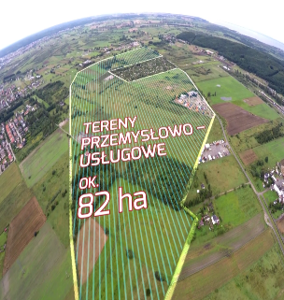
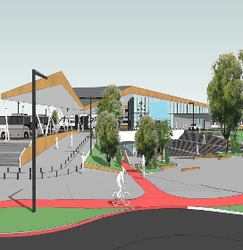
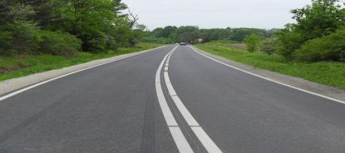
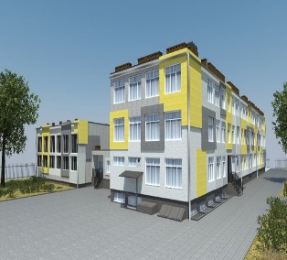
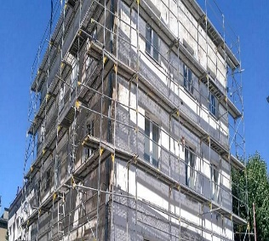
STRATEGIA ZIT SOM – alokacja –
Plany
109,1 mln EUR
58,9 mln EUR
TRYB POZAKONKURSOWY
71,5% (77,9 mln)
TRYB KONKURSOWY
28,5 % (31,2 mln)
11 mln EUR
10 mln EUR
dz. 1.11
dz. 2.2
8 mln EUR
7.8 mln EUR
dz. 5.2
dz. 2.6
dz. 8.7
dz. 8.3
5 mln EUR
5 mln EUR
dz. 1.7
dz. 2.8
3.4 mln EUR

Slide 12
Inwestycje przedsiębiorstw
Infrastruktura Przedsiębiorczości
Edukacja
ogólna
5 mln €
11 mln €
7,8 mln €
64,69 mln €
RPO WZ (ZIT SOM)
109,1 mln €
Modernizacja energetyczna budynków
Infrastruktura transportu miejskiego
9,62 mln €
191,83 mln €
58,9 mln €
POIiŚ (ZIT SOM)
82,73 mln €
15 mln €
3,4 mln €
8 mln €
8,42 mln €
Edukacja
zawodowa
Infrastruktura drogowa
Sieci ciepłownicze

Slide 13
Działanie TRANSPORT - wdrażane w ramach Strategii ZIT SOM
Działania wdrażane w ramach Strategii ZIT SOM (RPO WZ 2014 -2020) | Ilość projektów | Wartość Projektów | Wartość dofinansowania UE | EFEKTY (wskaźniki)
Zrównoważona multimodalna mobilność miejska i działania adaptacyjne łagodzące zmiany klimatu | 32 | 413 mln zł | 255 mln zł | Zakupiony tabor (autobusy niskoemisyjne) – 35 sztuk Długość dróg dla rowerów – 65 km Liczba węzłów przesiadkowych – 10 Modernizacja oświetlenia miejskiego – prawie 4 tys. pktów oświetleniowych
Budowa i przebudowa dróg lokalnych (gminnych i powiatowych) | 9 | 63 mln zł | 33,5 mln zł | Długość przebudowanych i zmodernizowanych dróg (gminnych i powiatowych – 11 km
OGÓŁEM | 41 | 476 mln zł | 288,5 mln zł

Slide 14
Działanie GOSPODARKA - wdrażane w ramach Strategii ZIT SOM
Działania wdrażane w ramach Strategii ZIT SOM (RPO WZ 2014 -2020) | Ilość projektów | Wartość Projektów | Wartość dofinansowania UE | EFEKTY (wskaźniki)
Innowacyjne inwestycje przedsiębiorstw | 34 | 56 mln zł | 22 mln zł | Liczba wprowadzonych innowacji w przedsiębiorstwach – 56
Tworzenie i rozbudowa infrastruktury na rzecz rozwoju gospodarczego (strefy inwestycyjne) | 4 | 87 mln zł | 47 mln zł | Powierzchnia przygotowanych terenów inwestycyjnych – 90 ha
OGÓŁEM | 38 | 143 mln zł | 69 mln zł
Notes:
W tym miejscu warto opisać strefę Mulnik w Świnoujściu, która jest ściśle powiązana z budową tunelu w Świnoujściu iż całą pewnością będzie projektem, który przyniesie wymierne korzyści dla Świnoujścia i gospodarczego potencjału całego obszaru metropolitalnego.

Slide 15
Działanie EDUKACJA - wdrażane w ramach Strategii ZIT SOM
Działania wdrażane w ramach Strategii ZIT SOM (RPO WZ 2014 -2020) | Ilość projektów | Wartość Projektów | Wartość dofinansowania UE | EFEKTY (wskaźniki)
Wsparcie szkół w kształceniu podstawowym, gimnazjalnym i ponadgimnazjalnym | 33 | 38 mln zł | 32,5 mln zł | Objęto wsparciem: 11,5 tys. uczniów, 1,3 tys. nauczycieli 76 szkół ogółem 71 szkół wyposażyło pracownie
Wsparcie szkół w kształceniu zawodowym i osób dorosłych | 10 | 15 mln zł | 13 mln zł | Objęto wsparciem: 1839 osób, 23 nauczycieli zawodu 76 szkół ogółem 14 szkół zawodowych
OGÓŁEM | 43 | 53 mln zł | 45,5 mln zł

Slide 16
Działanie GOSPODARKA NISKOEMISYJNA - wdrażane w ramach Strategii ZIT SOM
Działania wdrażane w ramach Strategii ZIT SOM (RPO WZ 2014 -2020) | Ilość projektów | Wartość Projektów | Wartość dofinansowania UE | EEFEKTY (wskaźniki)
Modernizacja energetyczna obiektów użyteczności publicznej | 20 | 148 mln zł | 54 mln zł | Ogółem termomodernizacja oraz modernizacja energetyczna 48 budynków Roczny spadek emisji gazów cieplarnianych 8500 równoważnika C02/ rok
Modernizacja energetyczna wielorodzinnych budynków | 16 | 32 mln zł | 24,5 mln zł
OGÓŁEM | 36 | 180 mln zł | 78,5 mln zł

Slide 17
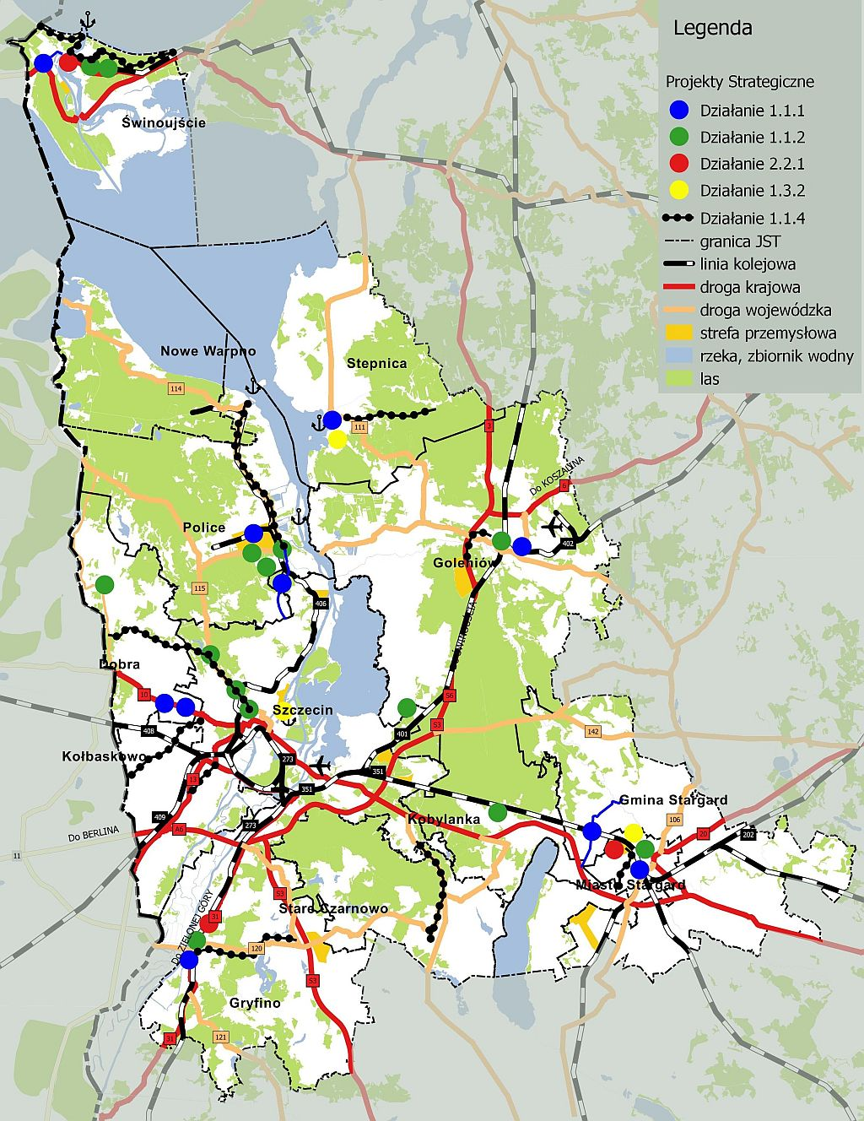
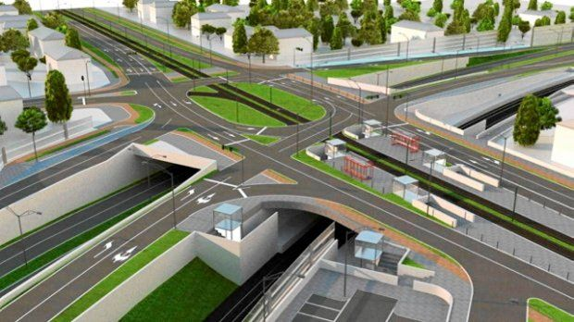
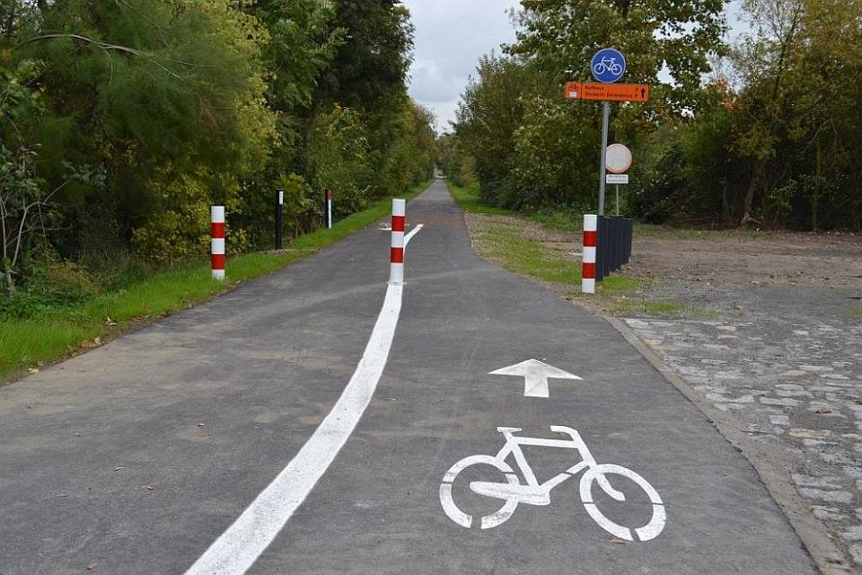
Mapa inwestycji ZIT SOM

Slide 18
PERSPEKTYWA 2021- 2027 dla SSOM / JST w SSOM
Strategia rozwoju ponadlokalnego SOM 2030
Zintegrowany Plan Zrównoważonej Mobilności Miejskiej (SUMP)
Transgraniczny Region Metropolitalny Szczecina
Dostępność komunikacyjna
Integracja transportowa

Slide 19
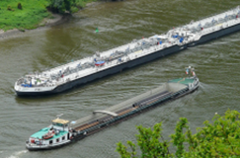
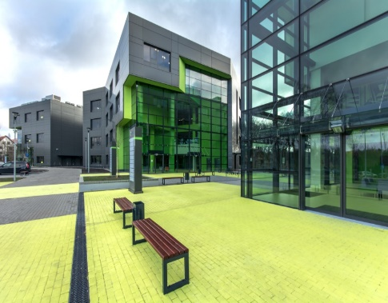
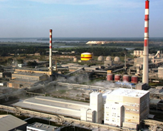
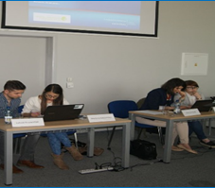
Potencjał SOM
Gospodarka oparta na wiedzy
Gospodarka morska
Innowacyjne technologie morskie
Komunikacja
Dostępność
Ścieżki rowerowe jako system
Integracja transportowa
Adaptacja do zmian klimatu
Ład przestrzenny
Ochrona wód
Rynek pracy
Transgraniczność
Notes:
Klaster kreatywny

Slide 20
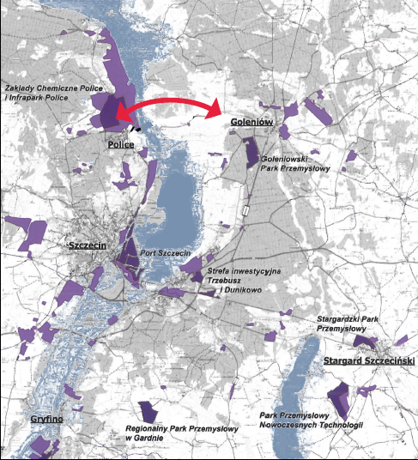
Budowa Zachodniego Drogowego Obejścia Szczecina
Notes:
Kluczowy projekt drogowy, zapewniający połączenie od północnej z autostradą A6 przeprawą mostową do Goleniowa i Świnoujścia.
Analizując układy dróg wylotowych i obwodnicowych należy stwierdzić, że rejon miasta Szczecina nie ma korzystnej obsługi obszarów położonych na północy, tj. strefy nadmorskiej oraz na północnym wschodzie (w tym w kierunku portu lotniczego w Goleniowie, a dalej Koszalina, Słupska i Trójmiasta). Ruch pojazdów na najważniejszym wyjeździe z obszaru Szczecina po trasie drogi DK10 przed węzłem „Kijewo” już w roku 2007 szacowany był na podstawie kompleksowego pomiaru ruchu na liczbę 40 000 pojazdów na dobę, w tym około 25 proc. Pojazdów ciężkich. Wielkość ta jest bliska granicy przepustowości drogi dwujezdniowej o dwóch pasach ruchu.
Drugim obszarem w ramach Szczecińskiego Obszaru Metropolitalnego, który nie ma dobrych powiązań z siecią drogową kraju z powodu przeszkody, jaką stanowi rzeka Odra, jest gmina Police oraz rejon zakładów Grupy Azoty S.A. Obsługa drogowa tych obszarów w obecnej sytuacji możliwa jest jedynie przez obszar miasta Szczecina i jego sieć drogowo uliczną. Inne środki transportu w tym obszarze dla przewozów towarów i osób ograniczają się do linii kolejowej, a dla produktów Grupy Azoty S.A. – drogi wodnej poprzez port na Odrze. Jak wykazują badania ruchu drogowego, zarówno gmina Police jak i Grupa Azoty zainteresowane są przewozami drogowymi w kierunku Szczecina poprzez sieć drogowo-uliczną ku drogom zewnętrznym. Tym bardziej, że planowana rozbudowa zakładu będzie powodowała wzrost potrzeb transportowych. Obecny układ drogowy na kierunku Police-Szczecin jako jedyny układ transportowy nie ma zapasów przepustowości. Stan realizacji: DECYZJA NR 8/2017 z dn. 06.04.2017 R. O ŚRODOWISKOWYCH UWARUNKOWANIACH (OD WĘZŁA KOŁBASKOWO DO WĘZŁA GOLENIÓW) – TRWA PROCEDURA ODWOŁAWCZA; TRWAJĄ PRACE PRZEDREALIZACYJNE: CEL: ZAPEWNIENIE FINANSOWANIA, ZAKŁADANE ETAPOWANIE PRZEDSIĘWZIĘCIA. PISMO MINISTRA INFRASTRUKTURY I BUDOWNICTWA z dn. 27.04.2017 r.: WNIOSEK O WPISANIE DO PROGRAMU BUDOWY DRÓG KRAJOWYCH NA LATA 2014-2023 (Z PERSPEKTYWĄ DO ROKU 2025) JEST WNIKLIWIE ANALIZOWANY POD KĄTEM ZAPEWNIENIA ŚRODKÓW; MINISTERSTWO UZNAJE PRZEDMIOTOWĄ INWESTYCJĘ ZA JEDNĄ Z KLUCZOWYCH; W OPINII MIiB ISTNIEJE MOŻLIWOŚĆ REALIZACJI PRZEDSIĘWZIĘCIA W FORMULE PPP (POD WARUNKIEM POTWIERDZENIA W ANALIZACH OPŁACALNOŚCI EKONOMICZNO-SPOŁECZNEJ).
LIST INTENCYJNY z dn. 17 SIERPNIA 2015 r.: GMINA MIASTO SZCZECIN, GMINA POLICE, POWIAT POLICKI.
WOLA WSPÓLNEGO PRZYGOTOWANIA PROCESU INWESTYCYJNEGO KLUCZOWEGO ELEMENTU ZACHODNIEGO DROGOWEGO OBEJŚCIA SZCZECINA OBEJMUJĄCEGO PRZEPRAWĘ MIĘDZY WĘZŁAMI POLICE-GOLENIÓW
POROZUMIENIE z dnia 13 MAJA 2016 r. w sprawie PODJĘCIA WSPÓLNYCH DZIAŁAŃ NA RZECZ P PRZYGOTOWANIA REALIZACJI ZACHODNIEGO DROGOWEGO OBEJŚCIA SZCZECINA, OBEJMUJĄCEGO PRZEPRAWĘ POMIĘDZY WĘZŁAMI DROGOWYMI POLICE-GOLENIÓW: GMINA MIASTO SZCZECIN, GMINA POLICE, POWIAT POLICKI, GRUPA AZOTY.
WSPÓLNE FINANSOWANIE UZGODNIONYCH PRAC PRZYGOTOWAWCZYCH
PRZEDREALIZACYJNA ANALIZA PRAWNA: SPÓŁKA CELOWA (SILNA KAPITALIZACJA) Vs. SPÓŁKA CELOWA Z PARTNEREM PPP
ZAKRES ANALIZ: FORMA ORGANIZACYJNO-PRAWNA; INTERESARIUSZE I WZAJEMNE POWIĄZANIA; FORMUŁA PRZEPŁYWÓW PIENIĘŻNYCH; ANALIZA RYZYKA; WPŁYW SPOSOBU FINANSOWANIA NA STRUKTURĘ ZADŁUŻENIA INTERESARIUSZY

Slide 21
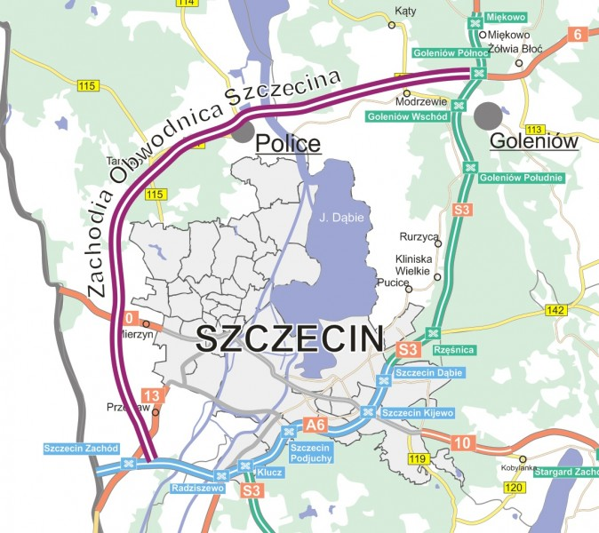
Budowa Zachodniego Drogowego Obejścia Szczecina
Notes:
Kluczowy projekt drogowy, zapewniający połączenie od północnej z autostradą A6 przeprawą mostową do Goleniowa i Świnoujścia.
Analizując układy dróg wylotowych i obwodnicowych należy stwierdzić, że rejon miasta Szczecina nie ma korzystnej obsługi obszarów położonych na północy, tj. strefy nadmorskiej oraz na północnym wschodzie (w tym w kierunku portu lotniczego w Goleniowie, a dalej Koszalina, Słupska i Trójmiasta). Ruch pojazdów na najważniejszym wyjeździe z obszaru Szczecina po trasie drogi DK10 przed węzłem „Kijewo” już w roku 2007 szacowany był na podstawie kompleksowego pomiaru ruchu na liczbę 40 000 pojazdów na dobę, w tym około 25 proc. Pojazdów ciężkich. Wielkość ta jest bliska granicy przepustowości drogi dwujezdniowej o dwóch pasach ruchu.
Drugim obszarem w ramach Szczecińskiego Obszaru Metropolitalnego, który nie ma dobrych powiązań z siecią drogową kraju z powodu przeszkody, jaką stanowi rzeka Odra, jest gmina Police oraz rejon zakładów Grupy Azoty S.A. Obsługa drogowa tych obszarów w obecnej sytuacji możliwa jest jedynie przez obszar miasta Szczecina i jego sieć drogowo uliczną. Inne środki transportu w tym obszarze dla przewozów towarów i osób ograniczają się do linii kolejowej, a dla produktów Grupy Azoty S.A. – drogi wodnej poprzez port na Odrze. Jak wykazują badania ruchu drogowego, zarówno gmina Police jak i Grupa Azoty zainteresowane są przewozami drogowymi w kierunku Szczecina poprzez sieć drogowo-uliczną ku drogom zewnętrznym. Tym bardziej, że planowana rozbudowa zakładu będzie powodowała wzrost potrzeb transportowych. Obecny układ drogowy na kierunku Police-Szczecin jako jedyny układ transportowy nie ma zapasów przepustowości. Stan realizacji: DECYZJA NR 8/2017 z dn. 06.04.2017 R. O ŚRODOWISKOWYCH UWARUNKOWANIACH (OD WĘZŁA KOŁBASKOWO DO WĘZŁA GOLENIÓW) – TRWA PROCEDURA ODWOŁAWCZA; TRWAJĄ PRACE PRZEDREALIZACYJNE: CEL: ZAPEWNIENIE FINANSOWANIA, ZAKŁADANE ETAPOWANIE PRZEDSIĘWZIĘCIA. PISMO MINISTRA INFRASTRUKTURY I BUDOWNICTWA z dn. 27.04.2017 r.: WNIOSEK O WPISANIE DO PROGRAMU BUDOWY DRÓG KRAJOWYCH NA LATA 2014-2023 (Z PERSPEKTYWĄ DO ROKU 2025) JEST WNIKLIWIE ANALIZOWANY POD KĄTEM ZAPEWNIENIA ŚRODKÓW; MINISTERSTWO UZNAJE PRZEDMIOTOWĄ INWESTYCJĘ ZA JEDNĄ Z KLUCZOWYCH; W OPINII MIiB ISTNIEJE MOŻLIWOŚĆ REALIZACJI PRZEDSIĘWZIĘCIA W FORMULE PPP (POD WARUNKIEM POTWIERDZENIA W ANALIZACH OPŁACALNOŚCI EKONOMICZNO-SPOŁECZNEJ).
LIST INTENCYJNY z dn. 17 SIERPNIA 2015 r.: GMINA MIASTO SZCZECIN, GMINA POLICE, POWIAT POLICKI.
WOLA WSPÓLNEGO PRZYGOTOWANIA PROCESU INWESTYCYJNEGO KLUCZOWEGO ELEMENTU ZACHODNIEGO DROGOWEGO OBEJŚCIA SZCZECINA OBEJMUJĄCEGO PRZEPRAWĘ MIĘDZY WĘZŁAMI POLICE-GOLENIÓW
POROZUMIENIE z dnia 13 MAJA 2016 r. w sprawie PODJĘCIA WSPÓLNYCH DZIAŁAŃ NA RZECZ P PRZYGOTOWANIA REALIZACJI ZACHODNIEGO DROGOWEGO OBEJŚCIA SZCZECINA, OBEJMUJĄCEGO PRZEPRAWĘ POMIĘDZY WĘZŁAMI DROGOWYMI POLICE-GOLENIÓW: GMINA MIASTO SZCZECIN, GMINA POLICE, POWIAT POLICKI, GRUPA AZOTY.
WSPÓLNE FINANSOWANIE UZGODNIONYCH PRAC PRZYGOTOWAWCZYCH
PRZEDREALIZACYJNA ANALIZA PRAWNA: SPÓŁKA CELOWA (SILNA KAPITALIZACJA) Vs. SPÓŁKA CELOWA Z PARTNEREM PPP
ZAKRES ANALIZ: FORMA ORGANIZACYJNO-PRAWNA; INTERESARIUSZE I WZAJEMNE POWIĄZANIA; FORMUŁA PRZEPŁYWÓW PIENIĘŻNYCH; ANALIZA RYZYKA; WPŁYW SPOSOBU FINANSOWANIA NA STRUKTURĘ ZADŁUŻENIA INTERESARIUSZY

Slide 22
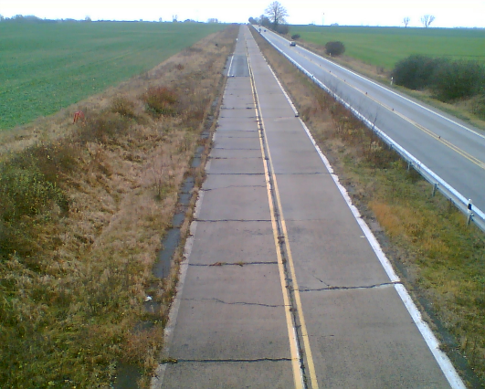
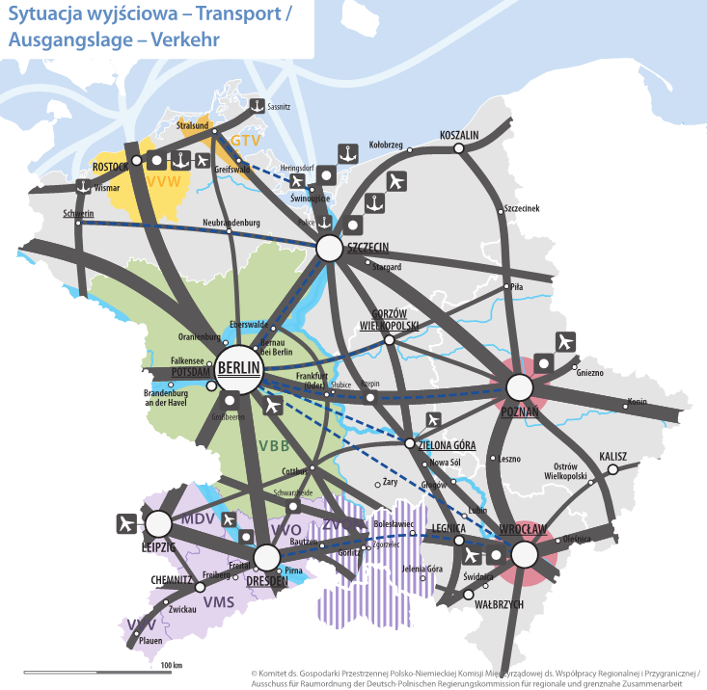
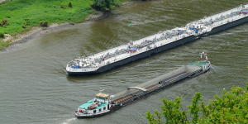
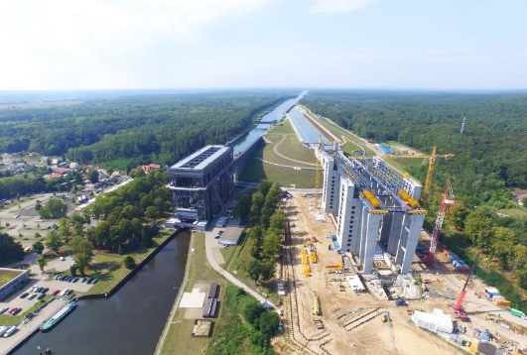
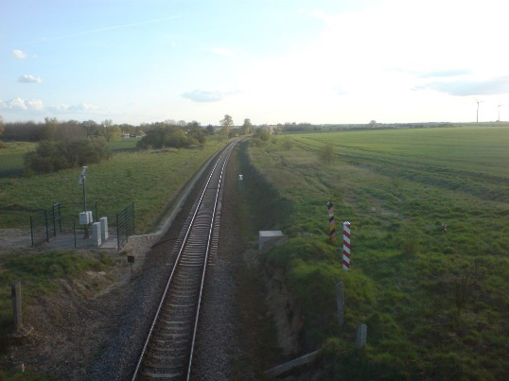
Kierunek - Zachód
Powiązania transgraniczne
Notes:
Poza działania mającymi na celu dostosowanie śródlądowej drogi wodnej, w ramach których planowane są przebudowy mostów (zrealizowany drogowy Cłowy i planowany kolejowy w Podjuchach, działania strony polskiej są nastawione na dalsze polepszenie infrastruktury łączącej Szczecin i jego obszar funkcjonalny z naszym zachodnim sąsiadem. Przebudowany został cały odcinek autostrady A6 do granicy, który uzupełniony zostanie o nowy dojazd do Szczecina w postaci nowego przebiegu drogi krajowej nr 13. całkowicie omijającej Kołbaskowo, Przecław i Warzymice. Po niemieckiej stronie, czyli w ciągu autostrady A11, roboty zmierzają ku końcowi, S6 po polskiej stronie do Trójmiasta w realizacji do Koszalina. Połączenie drogowe szczecińskiego węzła z całą Europą Zachodnią w najbliższym czasie staną się pełne (tj. bez barier w postaci niewyremontowanych odcinków). Niezmiernie ważna dla nas jest również modernizacja linii kolejowej Berlin-Szczecin i zapowiedzi strony niemieckiej dotyczące modernizacji tej linii, dobudowy drugiego toru do granicy oraz elektryfikacji brakującego odcinka. Niezmiernie ważne są tutaj działania związane z koordynacją projektu po stronie polskiej, a także udrożnienie przejazdu między stacją Szczecin Gumieńce a stacją Szczecin Główny, umożliwiające prowadzenie dwutorowego ruchu na całym odcinku. Ważną oddolną inicjatywą jest również ujęcie linii kolejowej Berlin – Szczecin w korytarzu sieci TEN-T.
Przy okazji – na A20 dalej problemy - https://planeta-transportu.pl/niemcy-to-nie-koniec-problemow-z-a20-droga-zapada-sie-w-dwoch-kolejnych-miejscach/

Slide 23
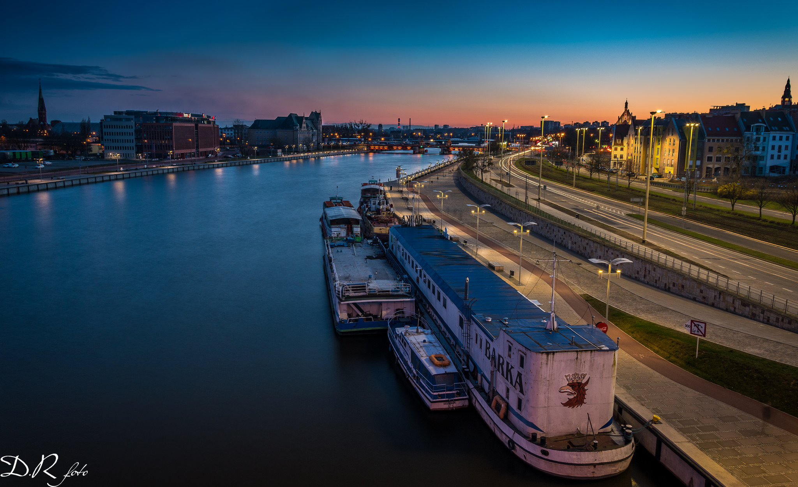
DZIĘKUJĘ ZA UWAGĘ!
Roman Walaszkowski – Dyrektor Biura SSOM
zit@som.szczecin.pl
Biuro
Stowarzyszenia Szczecińskiego Obszaru Metropolitalnego
pl. Kilińskiego 3, 71-414 Szczecin
Tel. 91 421 71 60, e-mail: zit@som.szczecin.pl
www.som.szczecin.pl | www.zit-som.szczecin.pl

